Slide 1
ОТЧЕТ о прохождении учебной практики по профессиональному модулю ПМ.01 Педагогическая деятельность по проектированию, реализации и анализу процесса обучения в начальном общем образовании в период с «___» ___________ 20__ г. по «___» ___________ 20__ г.
Специальность 44.02.02 Преподавание в начальных классах
АВТОНОМНАЯ НЕКОММЕРЧЕСКАЯ ОРГАНИЗАЦИЯ ВЫСШЕГО ОБРАЗОВАНИЯ
«МОСКОВСКИЙ УНИВЕРСИТЕТ «СИНЕРГИЯ»
Факультет Педагогики
Кафедра Педагогики
ФИО обучающегося: ____________________________________
Группа: ____________________________________
ФИО Руководителя: ____________________________________

Slide 2
Содержание
1. Инструктаж по соблюдению правил противопожарной безопасности, правил охраны труда, техники безопасности, санитарно-эпидемиологических правил и гигиенических нормативов
2. Изучение организационной структуры исследуемой образовательной организации
3. Сбор информации об объекте практики и анализ содержания источников
4. Экспериментально-практическая работа. Приобретение необходимых знаний, умений и первоначального опыта практической работы по специальности в рамках освоения вида деятельности ВД 1. Педагогическая деятельность по проектированию, реализации и анализу процесса обучения в начальном общем образовании
5. Обработка и систематизация полученного фактического материала

Slide 3
Общая организационная характеристика образовательной организации «…»
Составить общую характеристику образовательной организации, включая историю развития, организационно-правовую форму, организационную и управленческую структуру управления образовательной организацией, техническое оснащение и образовательные процессы (2-3 слайда)

Slide 4
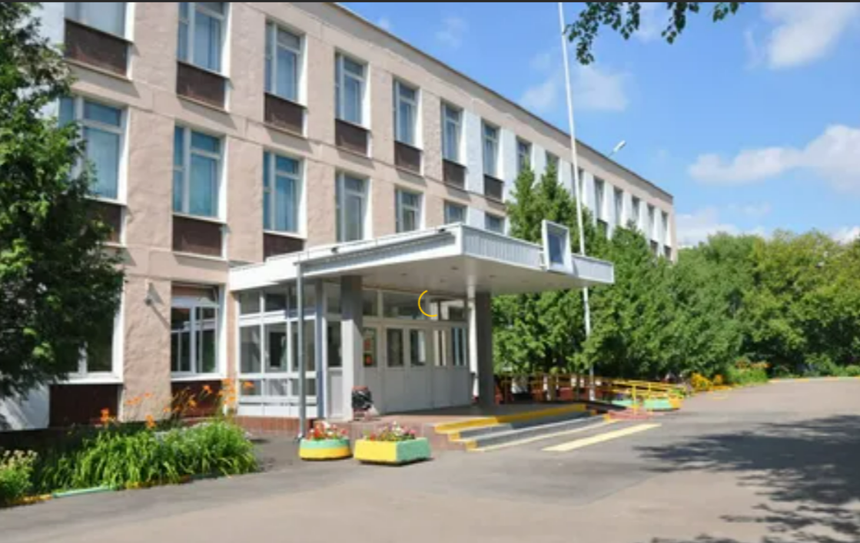
Общая организационная характеристика образовательной организации «…»
На данном слайде рекомендуется разместить фото школы – базы практики.
На фото должна быть только школа, дети на фото не должны присутствовать!
Рисунок 1. Объект практики – Государственное автономное общеобразовательное учреждение города Москвы «Школа № 0000»

Slide 5
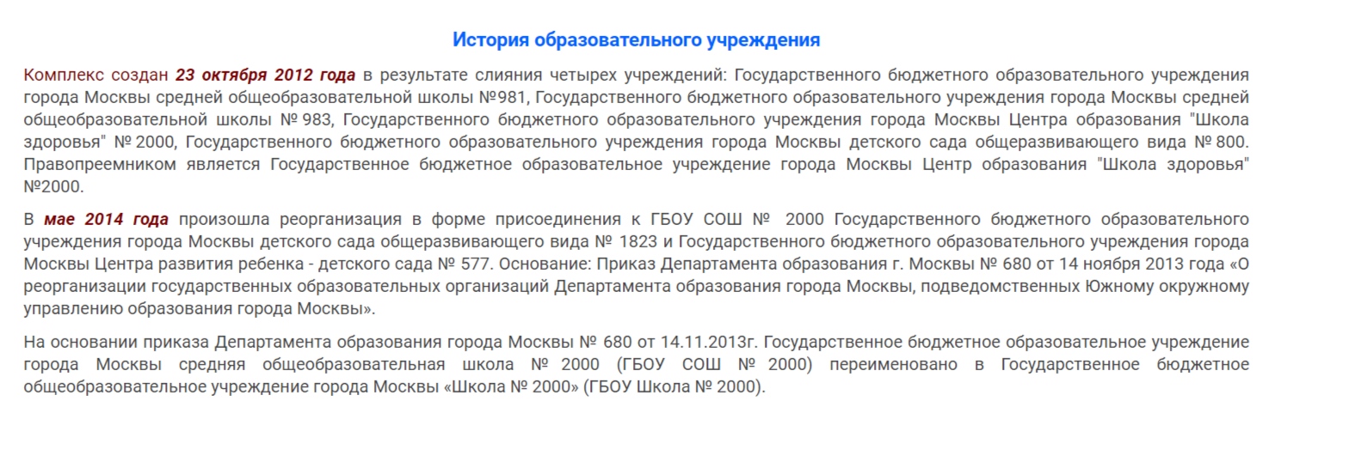
Общая организационная характеристика образовательной организации «…»
История развития образовательного учреждения чаще всего находится на официальном сайте школы в разделе «О нас»:

Slide 6
Организационная структура управления в образовательной организации «…»
Организационная структура управления образовательной организацией представляет собой, прежде всего, совокупность различных взаимосвязанных структурных подразделений, которые создаются с учетом уровня, вида и направленности реализуемых образовательных программ, формы обучения и режима пребывания обучающихся. Структурные подразделения взаимодействуют между собой и выступают объектами управления со стороны органов управления образовательной организации.

Slide 7
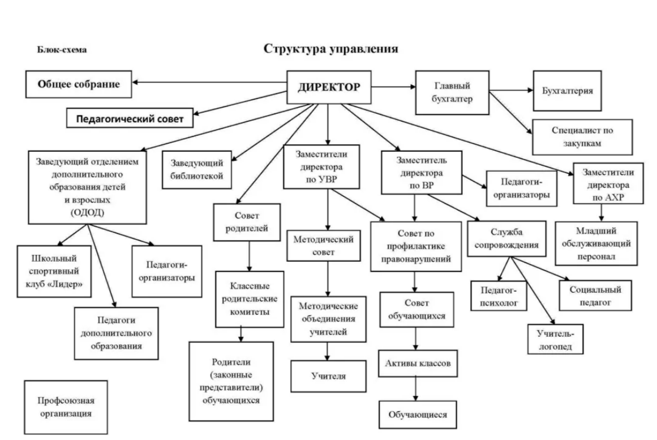
Организационная структура управления в образовательной организации «…»
Рисунок 2. Пример организационной структуры управления

Slide 8
Характеристика организационной структуры подразделения (места практики) в образовательной организации «…»
Рассмотреть организационную структуру образовательной организации (базы практики) и описать техническое оснащение класса(ов):
Название ТСО | Цель применения в учебно-воспитательном процессе
Компьютерный класс | …
и т.д.

Slide 9
Образовательные процессы и подходы в обучении в начальной школе
Образовательные процессы – показать, что современная система образования в начальной школе строится на гуманистической парадигме и с использованием субъект-субъектного подхода в обучении. Пояснить, как данная концепция реализуется в конкретном образовательном учреждении.

Slide 10
Нормативное и правовое регулирование деятельности образовательной организации «…»
Перечислить нормативные и правовые документы, которыми должен руководствоваться учитель начальных классов в ежедневной работе преподавания по программам начального общего образования.
В перечне обязательно должны быть представлены как федеральные нормативные документы (Федеральный Закон от 29.12.2012 № 273-ФЗ «Об образовании в Российской Федерации», приказ Министерства просвещения РФ от 31 мая 2021 г. № 286 «Об утверждении федерального государственного образовательного стандарта начального общего образования» и т.д.), так региональные и локальные акты, разработанные школой для организации урочной деятельности.

Slide 11
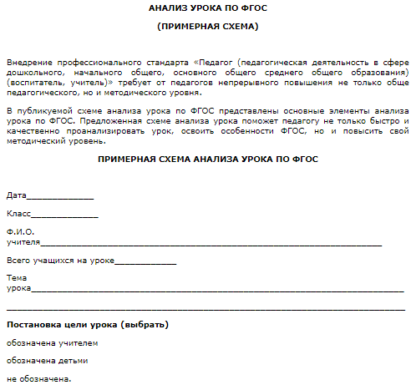
Экспериментально-практическая работа в рамках освоения вида деятельности
ВД 1. Педагогическая деятельность по проектированию, реализации и анализу процесса обучения в начальном общем образовании
Представить анализ урока:
Кейс №1:
https://yandex.ru/video/touch/preview/8076183195156884512
Кейс №2:
https://yandex.ru/video/touch/preview/14496250577670373051

Slide 12
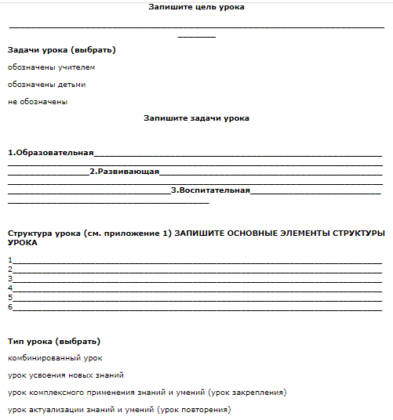
Экспериментально-практическая работа в рамках освоения вида деятельности
ВД 1. Педагогическая деятельность по проектированию, реализации и анализу процесса обучения в начальном общем образовании
Представить анализ урока:
Кейс №1:
https://yandex.ru/video/touch/preview/8076183195156884512
Кейс №2:
https://yandex.ru/video/touch/preview/14496250577670373051

Slide 13
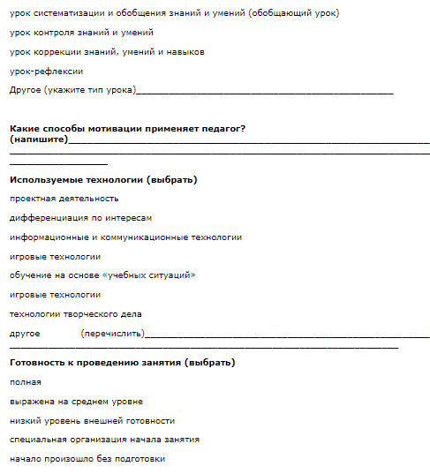
Экспериментально-практическая работа в рамках освоения вида деятельности
ВД 1. Педагогическая деятельность по проектированию, реализации и анализу процесса обучения в начальном общем образовании
Представить анализ урока:
Кейс №1:
https://yandex.ru/video/touch/preview/8076183195156884512
Кейс №2:
https://yandex.ru/video/touch/preview/14496250577670373051

Slide 14
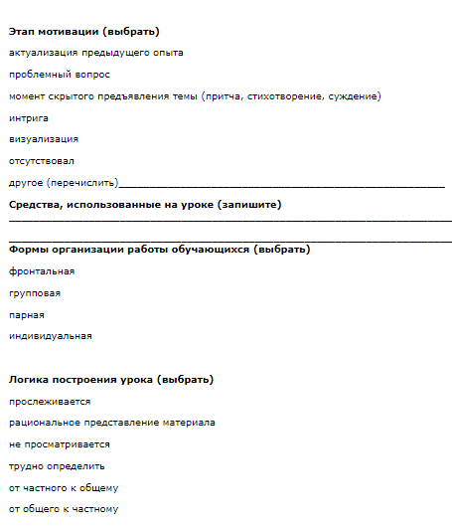
Экспериментально-практическая работа в рамках освоения вида деятельности
ВД 1. Педагогическая деятельность по проектированию, реализации и анализу процесса обучения в начальном общем образовании
Представить анализ урока:
Кейс №1:
https://yandex.ru/video/touch/preview/8076183195156884512
Кейс №2:
https://yandex.ru/video/touch/preview/14496250577670373051

Slide 15
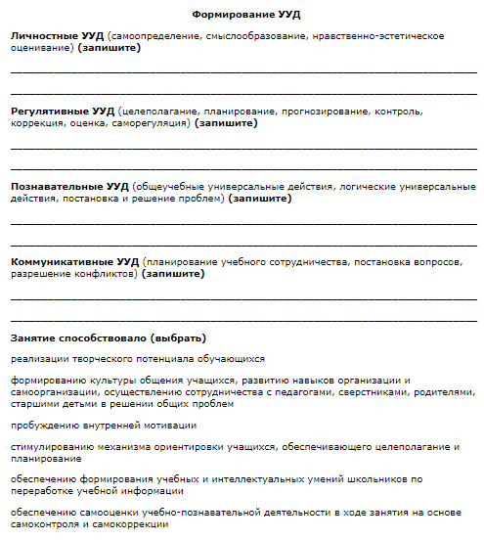
Экспериментально-практическая работа в рамках освоения вида деятельности
ВД 1. Педагогическая деятельность по проектированию, реализации и анализу процесса обучения в начальном общем образовании
Представить анализ урока:
Кейс №1:
https://yandex.ru/video/touch/preview/8076183195156884512
Кейс №2:
https://yandex.ru/video/touch/preview/14496250577670373051

Slide 16
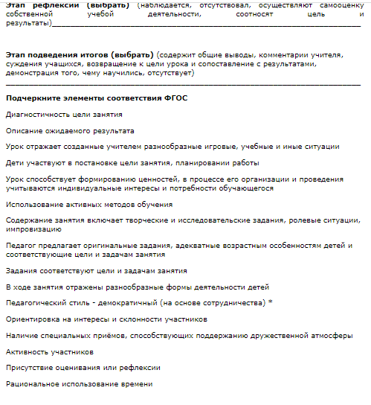
Экспериментально-практическая работа в рамках освоения вида деятельности
ВД 1. Педагогическая деятельность по проектированию, реализации и анализу процесса обучения в начальном общем образовании
Представить анализ урока:
Кейс №1:
https://yandex.ru/video/touch/preview/8076183195156884512
Кейс №2:
https://yandex.ru/video/touch/preview/14496250577670373051

Slide 17
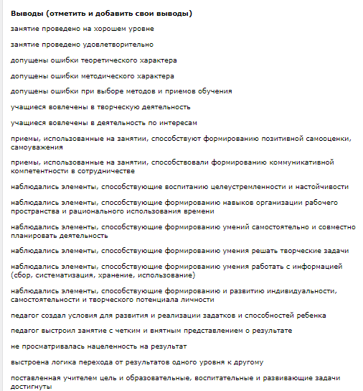
Экспериментально-практическая работа в рамках освоения вида деятельности
ВД 1. Педагогическая деятельность по проектированию, реализации и анализу процесса обучения в начальном общем образовании
Представить анализ урока:
Кейс №1:
https://yandex.ru/video/touch/preview/8076183195156884512
Кейс №2:
https://yandex.ru/video/touch/preview/14496250577670373051

Slide 18
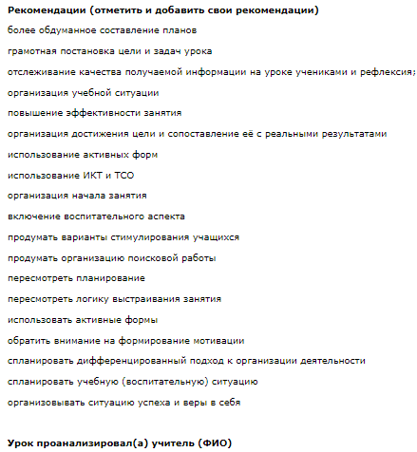
Экспериментально-практическая работа в рамках освоения вида деятельности
ВД 1. Педагогическая деятельность по проектированию, реализации и анализу процесса обучения в начальном общем образовании
Представить анализ урока:
Кейс №1:
https://yandex.ru/video/touch/preview/8076183195156884512
Кейс №2:
https://yandex.ru/video/touch/preview/14496250577670373051

Slide 19
Экспериментально-практическая работа в рамках освоения вида деятельности
ВД 1. Педагогическая деятельность по проектированию, реализации и анализу процесса обучения в начальном общем образовании
Перечислить основные виды учебной документации.
Справочно:
Основными видами учебной документации в начальной школе являются: учебные планы и программы, рабочие программы, учебники и пособия, тетради и рабочие листы, контрольно-измерительные материалы, дневники и документы оценки и аттестации. Эти документы необходимы для организации учебного процесса, контроля знаний учеников и оценки качества образования.
(2-3 слайда)

Slide 20
Обработка и систематизация полученного фактического материала
С целью подготовки к сдаче экзамена по модулю ПМ.01 Педагогическая деятельность по проектированию, реализации и анализу процесса обучения в начальном общем образовании осуществить комплексный анализ результатов выполненных видов работ, оформить презентационные материалы, разработать свои предложения и рекомендации по совершенствованию и коррекции проведения уроков на основе сравнения полученных в процессе обучения теоретических знаний с навыками, полученными в период прохождения практики.
(1-2 слайда)

Slide 21
Приложения
Разместить дополнительную информацию, позволяющую раскрыть особенности прохождения учебной практики.
Например, дополнительные фото- материалы, документы, обеспечивающие организацию ведения педагогической деятельности по программам начального общего образования и т.д. (не более 10 слайдов).

